Slide 1
“독도가 한국 영토인
지리적 증거 및 가치”
팀원 1 ▼
팀원 2 ▼
신수지
중국어중국학
21601979
지리적 증거
전아현
중국어중국학
21602318
지리적 가치
독도 영토학
최장근 교수님

Slide 2
목차
독도
영토학
독도 소개 ▼
지리적 증거 ▼
독도의 가치 ▼
명칭 유래
지리적 환경
자연 환경
독도와 인접성
실질적 영토 주권 행사
영역적 가치
경제적 가치
생태 환경적 가치
STEP. 1
STEP. 2
STEP. 3

Slide 3
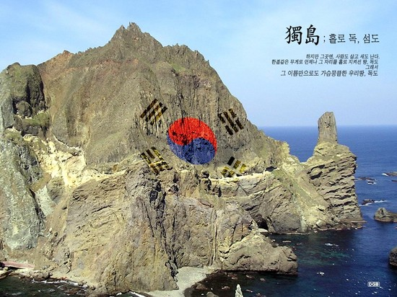
1. 독도 소개
1-1. 독도 명칭 유래
독도(獨島) 명칭 유래
- 독도의 모양이 마치 ‘독(항아리)’처럼 생겼다
- ’돌(石)’을 의미하는 경상도, 전라도의 방언 ’독’을 사용하여 ‘돌섬’을 ‘독섬’으로 불렀다.

Slide 4
* 지리적 환경이란?
‘지리적’의 사전적 의미
1. 어떤 곳의 길 따위나 형편과 관련된 것
2. 지구상의 기후, 생물, 자연, 도시, 교통, 주민, 산업 따위의 상태에 관한 것
3. 지구표면에서 일어나는 자연과 인문 현상의 공간적 다양성과 이들 간의 상호 관련성, 주요 지역적 유형 따위에 관한 것
지
지리적
환경
‘독도의 객관적, 물리적 환경’

Slide 5
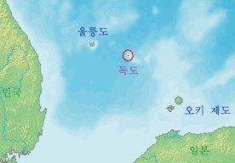
1. 독도 소개
1-2. 지리적 환경
주소:
➡️ 경상북도 울릉군 울릉읍 독도리 1-96번지
위치
➡️ 동도: 북위37도 14분 26.8초
동경131도 52분 10.4초
서도: 북위37도 14분 30.6초
동경131도 51분 54.6초

Slide 6
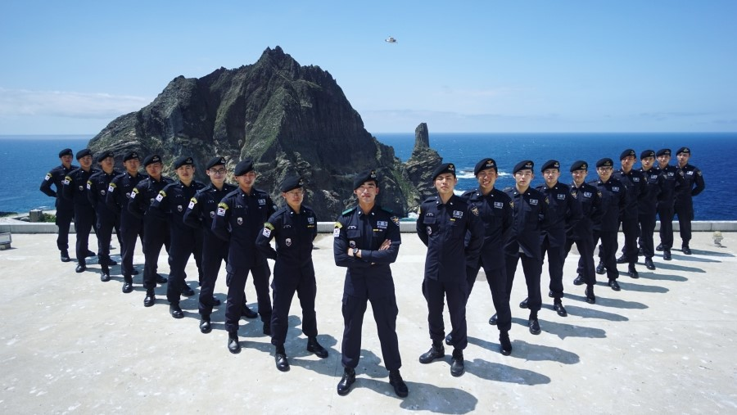
1. 독도 소개
1-2. 지리적 환경
주민 및 인구
➡️ 최초 주민: 故최종덕
➡️ 현재 주민: 김성도, 김신일 부부
➡️ 인구(2017년 9월 기준): 41명
김성도, 김신일 부부 2명
독도경비대원 35명
등대 관리원 2명
독도관리사무소 직원 2명

Slide 7
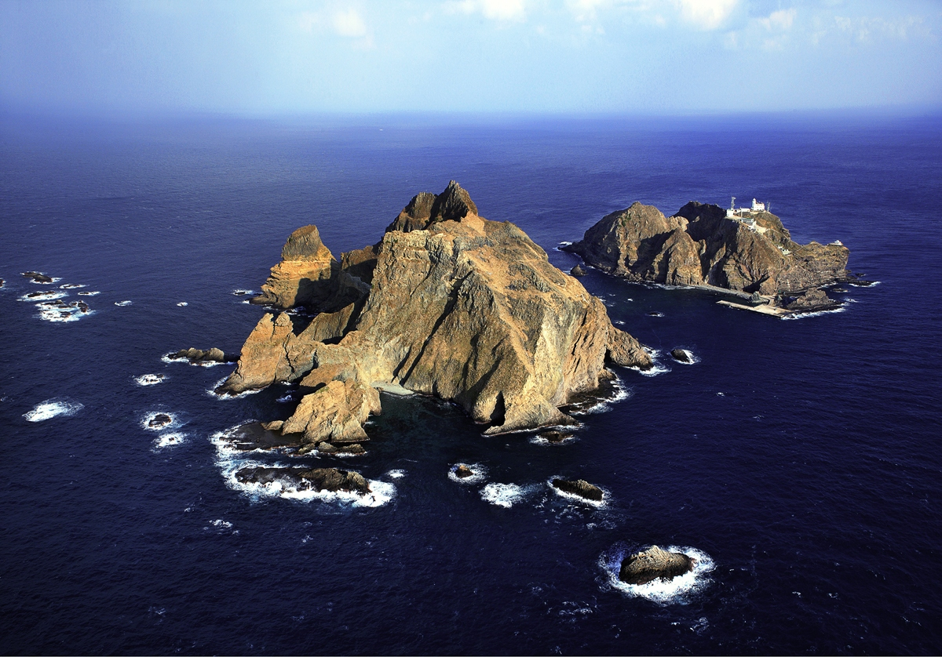
1. 독도 소개
1-3. 자연 환경
기후
➡️ 전형적인 해양성 기후
➡️ 기온은 연평균 12도, 강수량은 연평균 1300mm
지형과 지질
➡️ 지형: 해저 2,000m에서 솟아난 용암이 굳어진 형성된 화산섬
➡️ 지질: 알칼리성 화산암인 현무암, 조면암, 응회암 등

Slide 8
2. 지리적 증거
독도와 울릉도
실질적 영토 주권 행사
한국의 주장
독도가 한국 영토인 이유

Slide 9
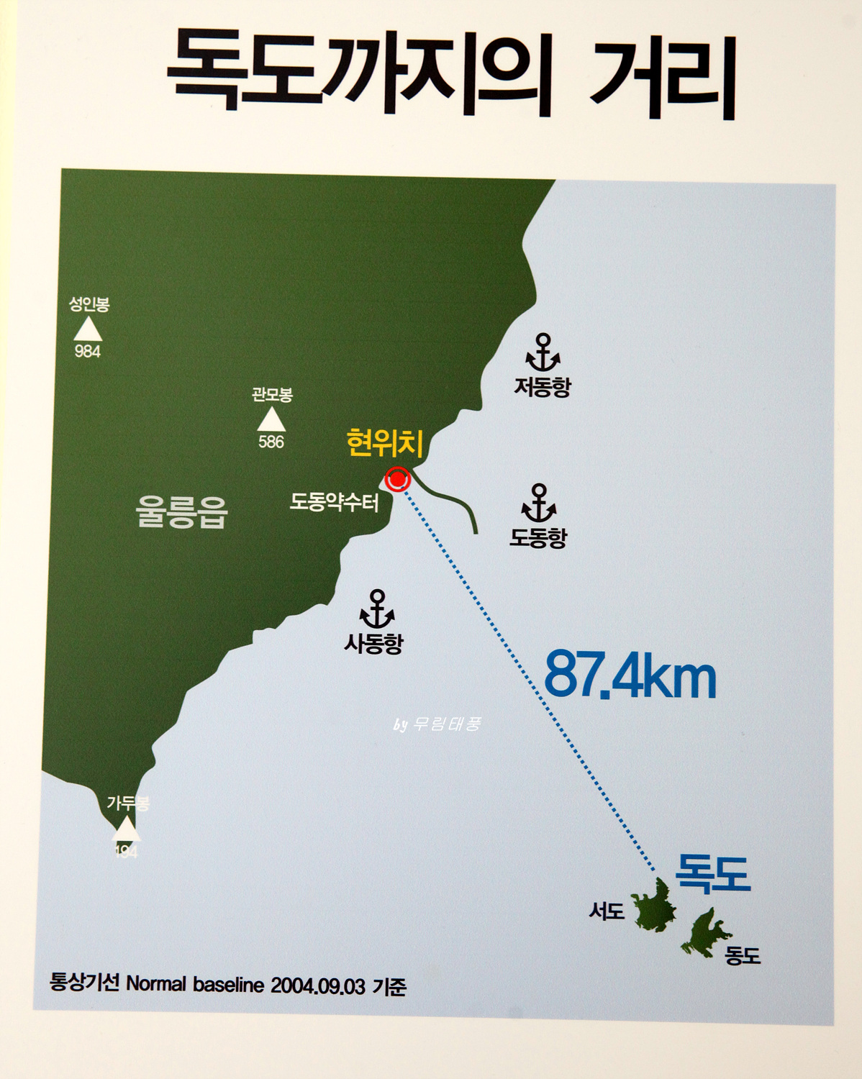
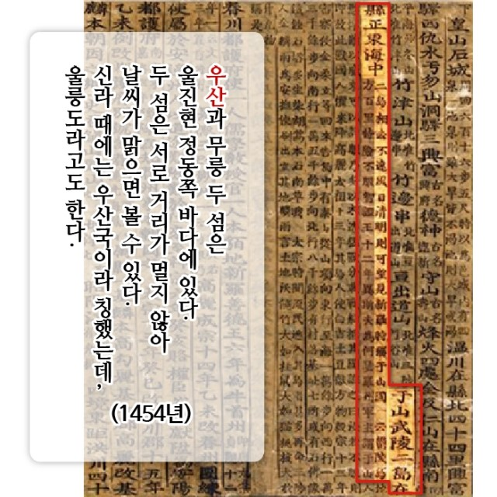
2. 지리적 증거
2-1. 독도와 울릉도 - 거리
조선시대 <세종실록지리지>
(1454년)
“맑은 날에는 우산(독도)과 무릉(울릉도)이 서로 멀지 않아 바라볼 수 있다.”

Slide 10
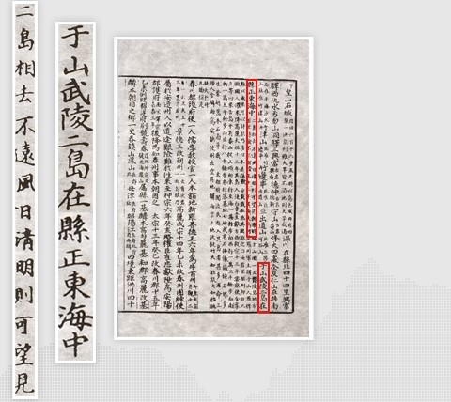
2. 지리적 증거
2-2. 독도와 울릉도 – 역사 사료
조선시대 <세종실록지리지>
(1454년)
“우산도(독도)와 울릉도는
현 정동해에 위치한다”

Slide 11
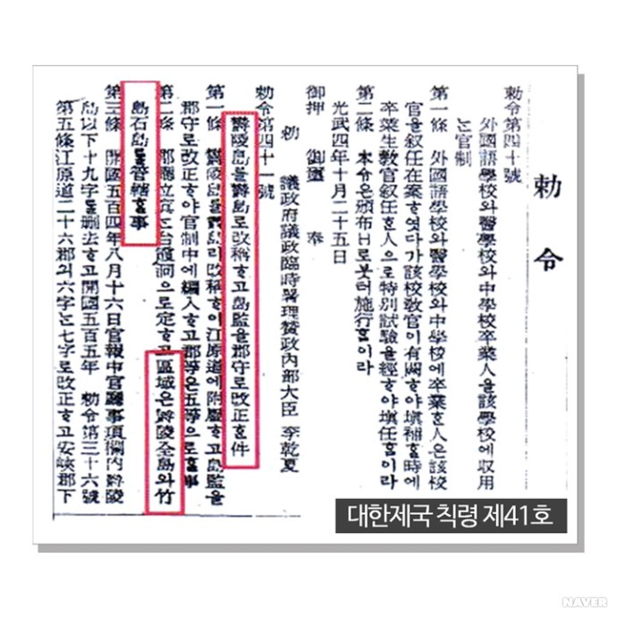
2. 지리적 증거
2-2.독도와 울릉도 – 역사 사료
대한제국 <칙령 제41호>
(1900년)
““울릉도(鬱陵島)를 울도(鬱島)로 개칭하고 도감(島監)을 군수(郡守)로 개정”
“구역(區域)은 울릉전도(鬱陵全島)와 죽도(竹島)·석도(石島: 독도)를 관할한다”

Slide 12
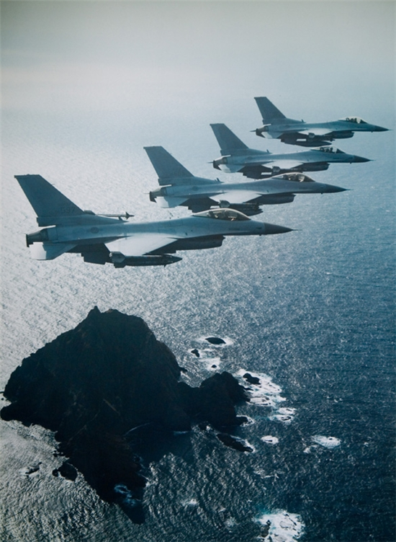
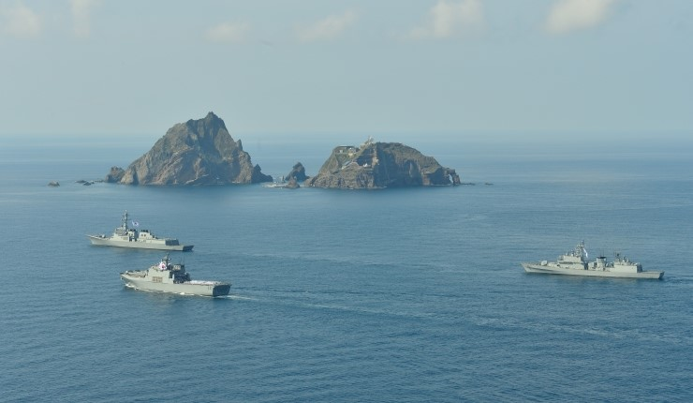
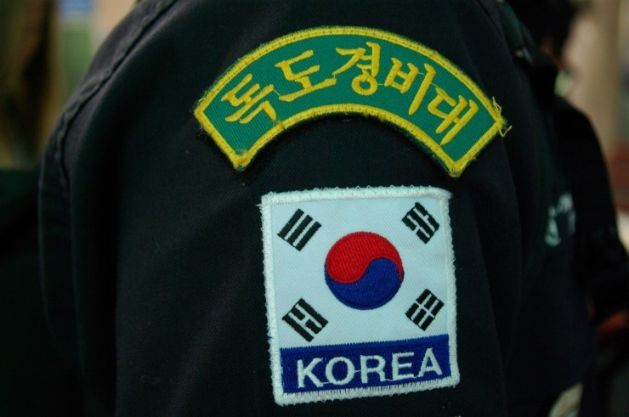
2. 지리적 증거
2-3. 실질적 영토 주권 행사
한국 경찰이 주재하여 독도를 경비한다.
한국 군이 독도의 영해와 영공을 수호한다.

Slide 13
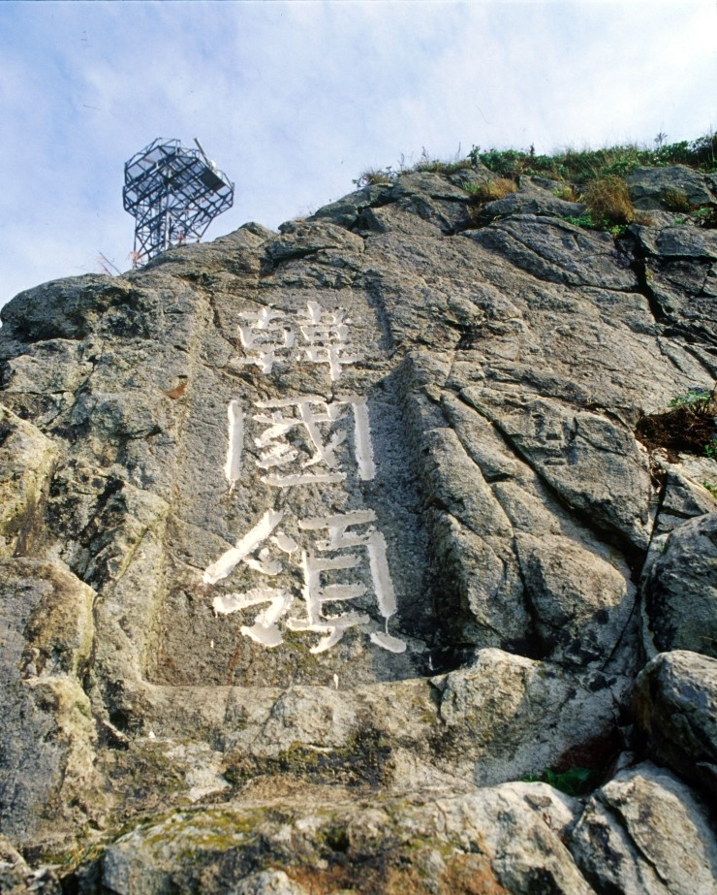
2. 지리적 증거
2-3. 실질적 영토 주권 행사
3) 각종 법령이 독도에 적용 되어있다.
- 국유재산법 (2012. 01. 26)
- 문화재보호법 (2012. 03.17)
- 특정도서고시 (2011. 08. 26)
- 배타적경제수역법 (2011. 04. 04)

Slide 14
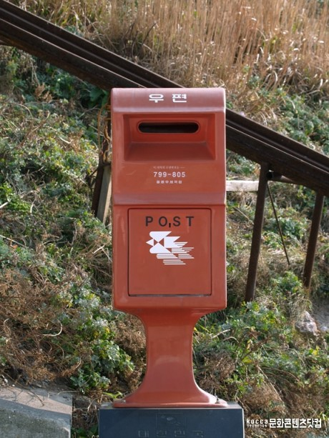
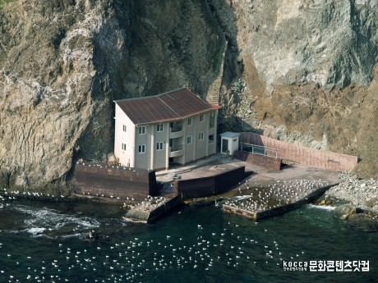
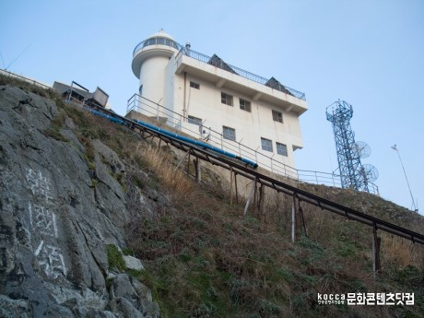
2. 지리적 증거
2-3. 실질적 영토 주권 행사
4) 등대, 위성 안테나, 주민 숙소 등 여러가지 시설물을 설치, 운영한다.

Slide 15
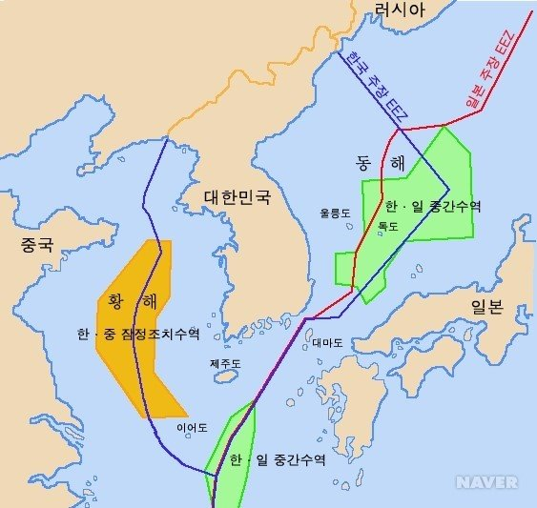
3. 독도 가치
3-1.영역적 가치
배타적 경제수역이란?
유엔 해양법 조약에 근거해서 설정되는 경제적인 주권이 미치는 바다 영역
자국의 연안으로부터 약 200해리까지 배타적인 권리를 갖는다.
중간수역이란?
동일한 해역을 사이에 두고 인접해 있는 국가들 간에 명확한 영공 경계 확정을 하지 못하고, 당사국 협의 하에 공동으로 관리하는 수역

Slide 16
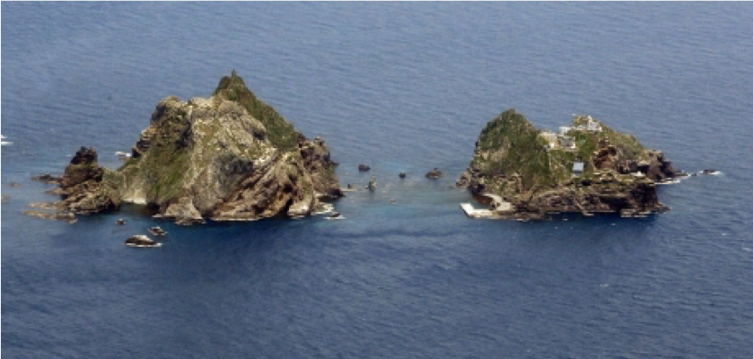
3. 독도 가치
3-1. 영역적 가치
① 배타적 경제 수역 설정과 관련된 중요한 기점
우리나라는 주변 바다에 대한 영유권을 주장할 수 있다.
② 군사적 · 전략적 요충지 ➡️ 항공 및 방어 기지의 역할을 담당
③ 기상 상황과 어장 상황 등을 관측하고 예보하기에 적합하다.
④ 동해에서 조업하는 어부들의 임시 대피소로도 활용된다.

Slide 17
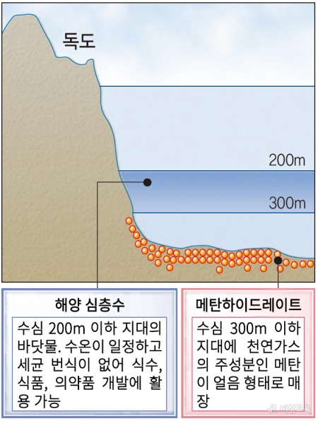
3. 독도 가치
3-2. 경제적 가치
독도주변 바다는 조경수역으로
플랑크톤과 수산자원이 풍부하다.
2. 천연가스의 주성분인 메탄과 물이 해저 에서 높은 압력을 받아 형성된 메탄하이드레이트와 해양 심층수등이 매장되어 있다.
* 독도주변해양
: 북쪽에서 내려오는 북한 한류와 남쪽에서 북상하는 대마난류계의 흐름이 교차하는 해역
⇒ 플랑크톤이 풍부해 회유성 어족이 풍부하기 때문에 좋은 어장을 형성한다.

Slide 18
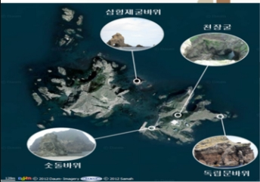
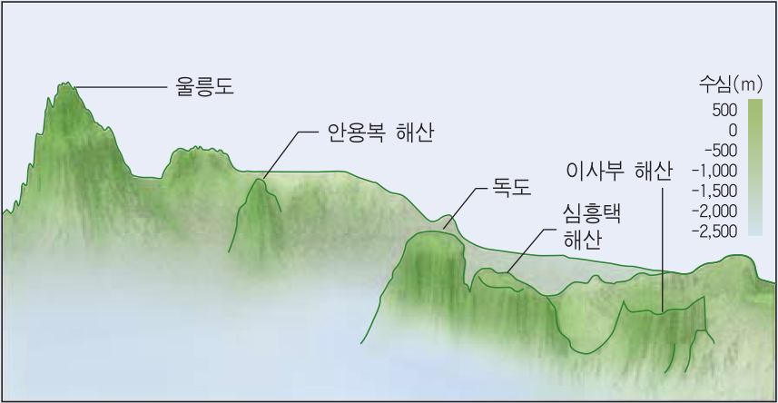
3. 독도 가치
3-3. 생태 환경적 가치
독도는 여러 단계의 화산활동으로 형성되어 다양한 암석과 지형, 지질 경관이 나타나 해저 화산의 형성과 진화과정을 살펴 볼 수 있다.

Slide 19
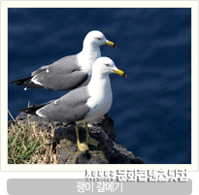
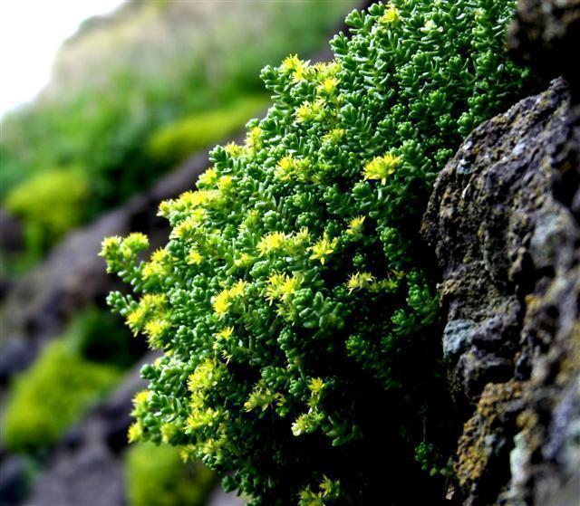
3. 독도 가치
3-3. 생태 환경적 가치
독도는 동해를 건너는 조류와 철새의 중간 서식지 토양이 척박 함에도 불구하고 다양한 동식물이 서식하고있다.
1999년 섬 전체가 독도천연보호구역으로 지정되어있다. (천연기념물 제 336호)
독도의 해양이나 해저는 자원의 보고가 된다. - 자연 및 생태계의 체제를 이해하는 작업과 기술의 축적 및 개발은 인류의 장기적인 생존과 발전을 위한 역할

Slide 20
감사합니다

